Slide 1

LẬP TRÌNH ANDROID
ỨNG DỤNG ĐẶT ĐỒ ĂN MINISHOP
GVHD: Bùi Mạnh Toàn
1

Slide 2



THÀNH VIÊN NHÓM DOUBLE T
Đinh Võ Song Thư
2011068739
Nguyễn Ngọc Tâm
2011068900
Nguyễn Hoài Nam
2011068687
2

Slide 3

NỘI DUNG BÁO CÁO
Giới thiệu đề tài
Hướng phát triển
Cơ sở lý thuyết
Tài liệu tham khảo
Kết quả thực nghiệm
3

Slide 4


GIỚI THIỆU ĐỀ TÀI
Đồ án này là một ứng dụng di động được phát triển với mục tiêu cung cấp một nền tảng thuận tiện cho người dùng để đặt đồ ăn một cách dễ dàng và hiệu quả.
4

Slide 5

CƠ SỞ LÝ THUYẾT
AndroidStudio
PHPMyAdmin
XAMPP
Cơ sở dữ liệu
5

Slide 6


CƠ SỞ LÝ THUYẾT
AndroidStudio
Là một công cụ cho các nhà phát triển ứng dụng di động để tạo ra ứng dụng Android chất lượng cao
6

Slide 7
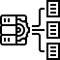

CƠ SỞ LÝ THUYẾT
XAMPP
XAMPP là một giải pháp lý tưởng để tạo môi trường phát triển web thử nghiệm và xem xét ứng dụng web của mình một cách thuận tiện trước khi triển khai chúng lên máy chủ thực tế.
7

Slide 8


CƠ SỞ LÝ THUYẾT
PHPMYADMIN
PHPMyAdmin là một ứng dụng web mã nguồn mở được thiết kế để quản lý cơ sở dữ liệu MySQL thông qua giao diện web
8

Slide 9
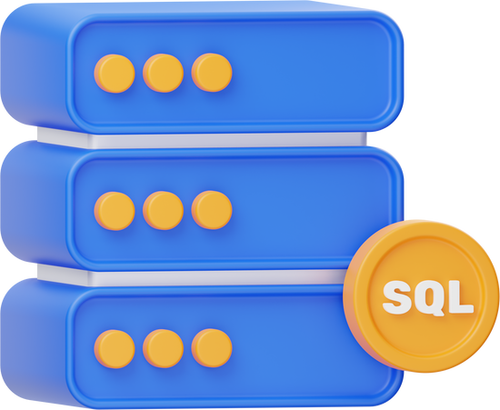
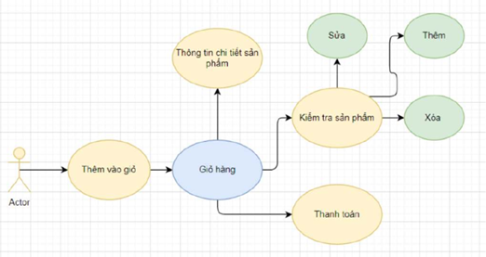
CƠ SỞ LÝ THUYẾT
CƠ SỞ DỮ LIỆU
Mô hình usecase
9

Slide 10
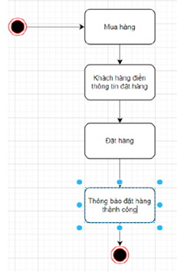
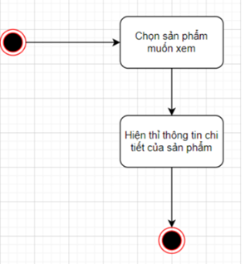
Activity đặt hàng
Activity xem thông tin sản phẩm
10

Slide 11
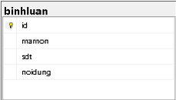
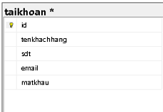
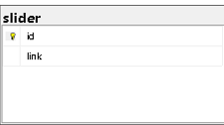
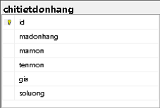
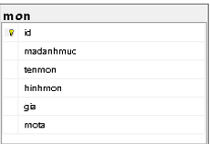
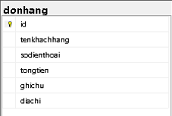
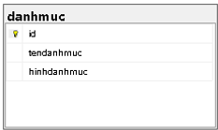
Cơ sở dữ liệu
11

Slide 12




KẾT QUẢ THỰC NGHIỆM
Môi trường cài đặt
Công nghệ sử dụng
AndroidStudio
Ngôn ngữ Java
XAMPP
Cơ sở dữ liệu MySQL
(phpMyAdmin)
12

Slide 13
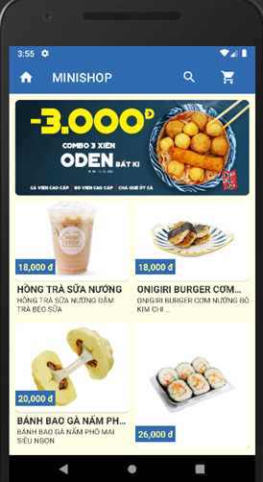
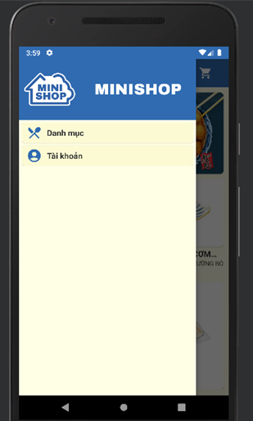
KẾT QUẢ THỰC NGHIỆM
Trang chủ ứng dụng có slider hiển thị ưu đãi và danh sách món ăn ngẫu nhiên, có thể xem chi tiết bằng cách nhấp vào món.
Thanh menu để mở ra các tùy chọn của ứng dụng bao gồm: xem danh mục, xem tài khoản.
13

Slide 14
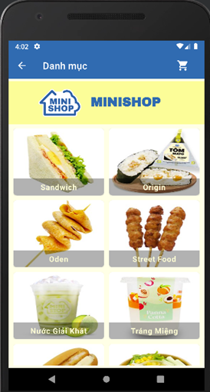
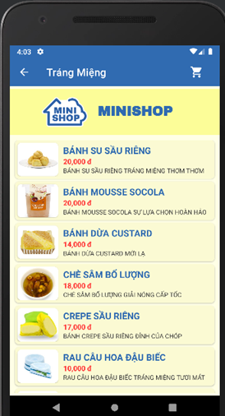
KẾT QUẢ THỰC NGHIỆM
Khi click chọn danh mục thì ứng dụng sẽ hiển thị ra danh sách các danh mục. Khi chọn vào một danh mục cụ thể thị sẽ hiển thị ra danh sách các món ăn thuộc danh mục đó.
14

Slide 15
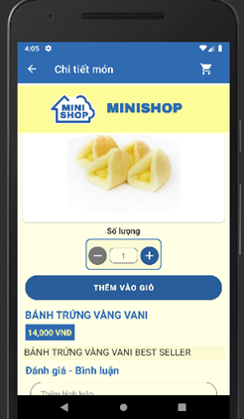
KẾT QUẢ THỰC NGHIỆM
Chọn sản phẩm -> Xem chi tiết và chọn số lượng -> Thêm vào giỏ hàng -> Xem số lượng món trong giỏ hàng. Dưới mỗi món có bình luận và đánh giá.
15

Slide 16
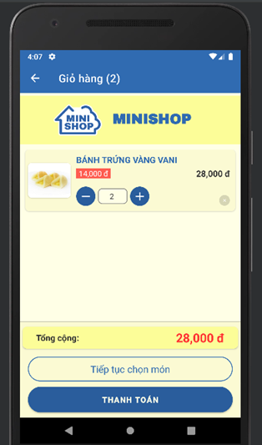
KẾT QUẢ THỰC NGHIỆM
Khách hàng chọn món và nhấn giỏ hàng để xem thông tin chi tiết. Tại đó, có thể chỉnh sửa hoặc xóa món, và tổng tiền đơn hàng sẽ được cập nhật tự động.
16

Slide 17
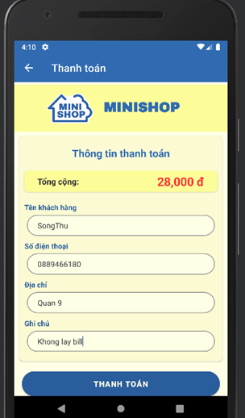
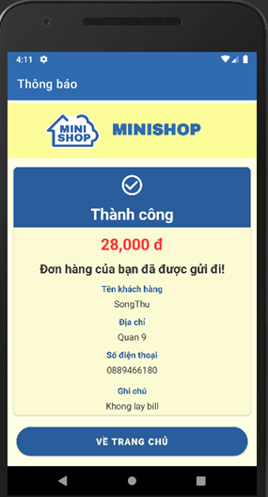
KẾT QUẢ THỰC NGHIỆM
Khách hàng ấn thanh toán, nhập thông tin, và nếu thanh toán thành công, màn hình sẽ hiển thị thông báo thành công và tổng tiền hóa đơn.
17

Slide 18
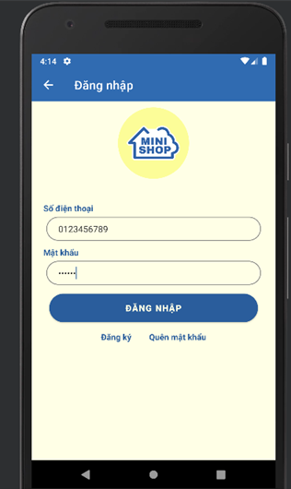
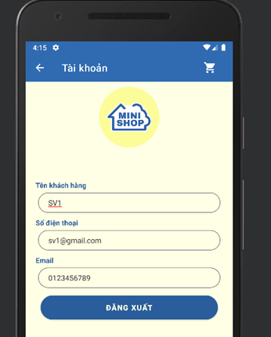
KẾT QUẢ THỰC NGHIỆM
Sau khi đăng nhập màn hình sẽ hiển thị cho người dùng xem được thông tin
18

Slide 19
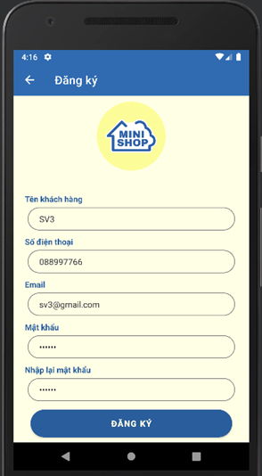
KẾT QUẢ THỰC NGHIỆM
Nhập thông tin để đăng ký tài khoản
19

Slide 20




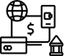
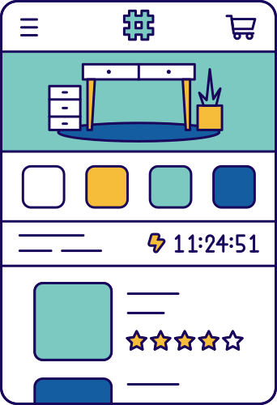

KẾT LUẬN
Kết quả đạt được
Hướng phát triển
Chạy được các chức năng cơ bản
Thanh toán bằng thẻ, momo, zalopay, …
Giao diện thân thiện
Thêm admin để quản lý sản phẩm, đơn hàng
20

Slide 21

TÀI LIỆU THAM KHẢO
https://www.youtube.com/watch?v=HYcozauSLw0
https://www.youtube.com/watch?v=SuJxR19kWP4
https://square.github.io/retrofit/
21

Slide 22

Q & A
22

Slide 23

THANK YOU
23

